Slide 1
NEYLE?

Slide 2
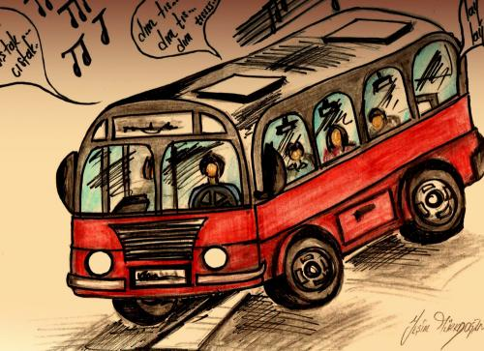
Öğrenciler, otobüsle okula gidiyor

Slide 3
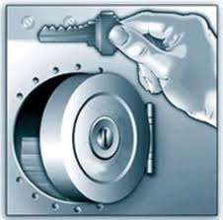
Anahtarla kapı açıyoruz

Slide 4
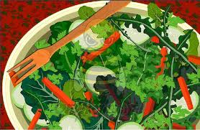
Çatalla salata yiyoruz

Slide 5

Ece, kaşıkla çorba içiyor

Slide 6
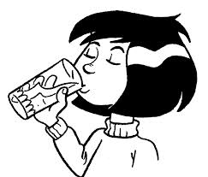
Buket, bardakla su içiyor

Slide 7

Aslı, bisikletle parkta geziyor

Slide 8

Burcu, kalemle mektup yazıyor

Slide 9

Makasla saç kesiyoruz

Slide 10
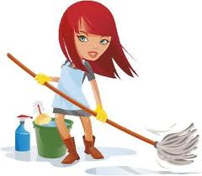
Ece, paspasla yeri siliyor

Slide 11
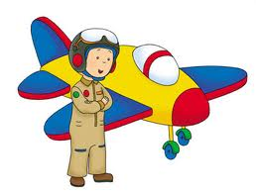
Pilot uçakla uçuyor

Slide 12
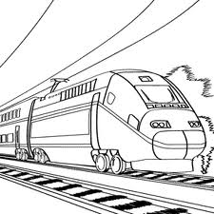
Trenle geziye gidiyoruz

Slide 13
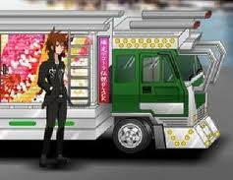
Efe, kamyonla ticaret yapıyor

Slide 14
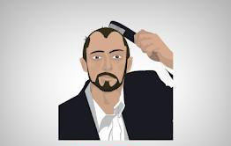
Tarakla saç tarıyoruz

Slide 15
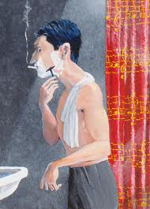
Babam, jiletle tıraş oluyor

Slide 16
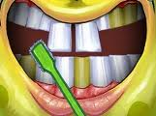
Diş fırçasıyla diş fırçalıyoruz

Slide 17
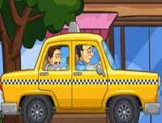
Ahmet, işe taksiyle gidiyor

Slide 18
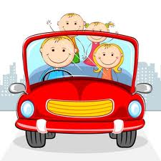
Onlar eve arabayla gidiyor

Slide 19
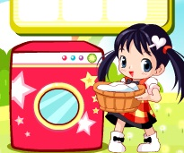
Ahu, çamaşır makinesiyle çamaşır yıkıyor

Slide 20
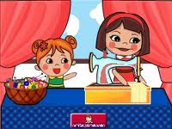
Anne, dikiş makinesiyle elbise dikiyor

Slide 21
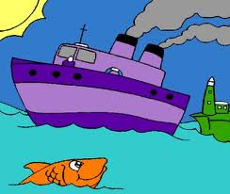
Gemiyle tatile gidiyoruz

Slide 22
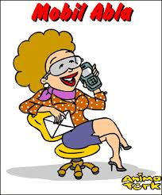
Mine, cep telefonuyla konuşuyor

Slide 23
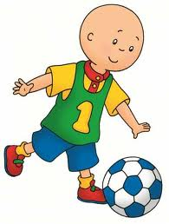
Kaan, futbol topuyla top oynuyor

Slide 24
KİMİNLE ?

Slide 25
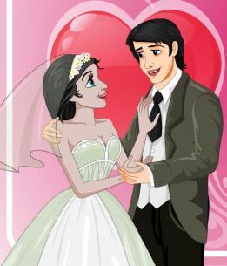
İpek, Can’la evleniyor

Slide 26
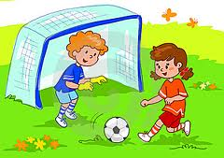
Fatma, Osman’la futbol oynuyor

Slide 27
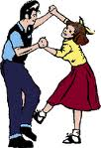
Murat’la Ayşen dans ediyor

Slide 28
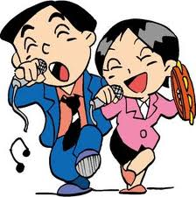
Seda, Mert’le şarkı söylüyor

Slide 29
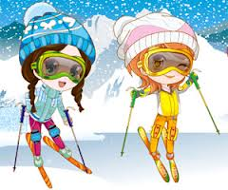
Demet, Filiz’le kayak yapıyor

Slide 30
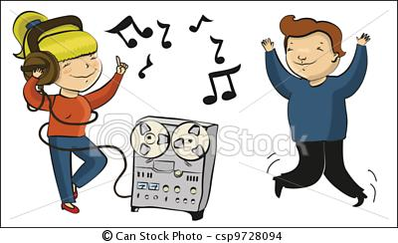
Ceyda, Ahmet’le müzik dinliyor

Slide 31
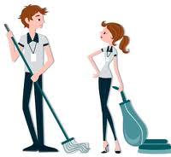
Banu, Onur’la temizlik yapıyor

Slide 32
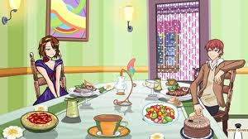
Zeynep, Koray’la yemek yiyor

Slide 33
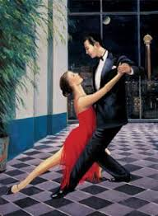
Emre, Sibel’le tango yapıyor

Slide 34
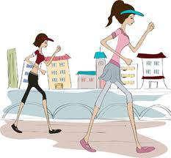
Sinem, Pınar’la yürüyüş yapıyor

Slide 35
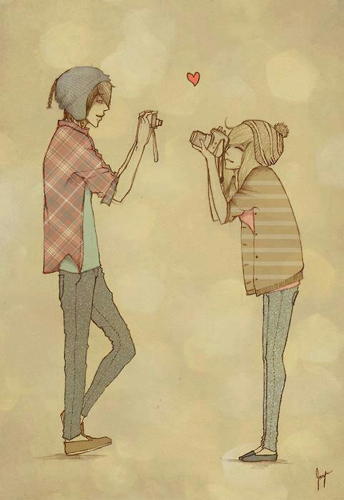
Mete’yle Ahu fotoğraf çekiyor

Slide 36
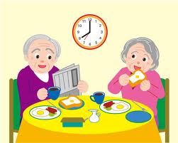
Mehmet, eşiyle kahvaltı yapıyor

Slide 37
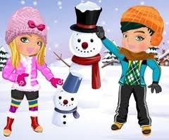
Ahmet, Ayla’yla kardan adam yapıyor

Slide 38
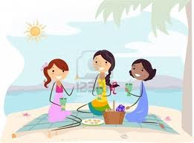
Oya, arkadaşlarıyla piknik yapıyor

Slide 39
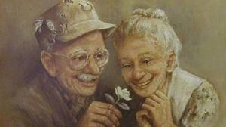
Dedeyle nine çok mutlu

Slide 40
TEŞEKKÜRLER
Feyhan RUŞİD
Üsküp YETKM

